Slide 1


Slide 2
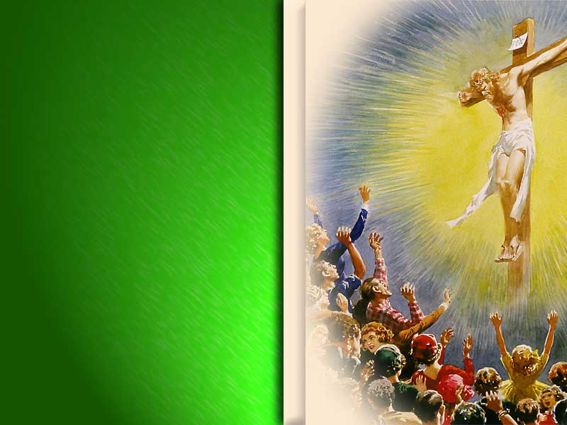
Deus o ama
João 3:16.
“Porque Deus amou ao mundo de tal maneira que deu o seu Filho unigênito, para que todo o que nele crê não pereça, mas tenha a vida eterna.”

Slide 3

Esse amor foi demonstrado quando Jesus Cristo veio a este mundo e morreu para nos salvar.

Slide 4
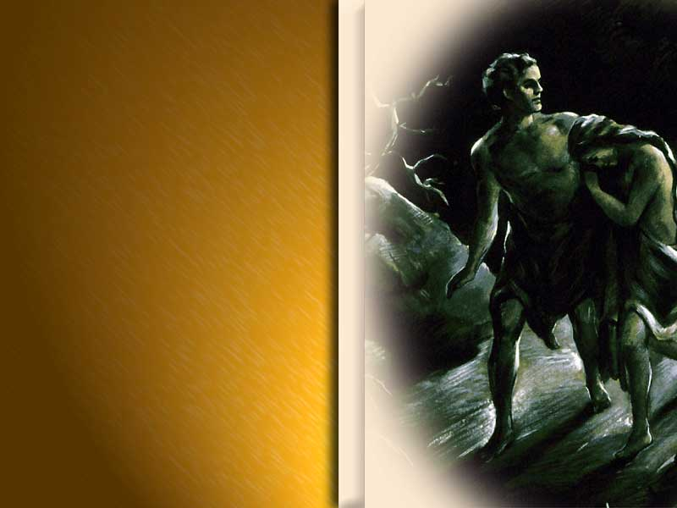
A realidade do pecado.
Romanos 3:23.
“Porque todos pecaram e destituídos estão da glória de Deus.”

Slide 5
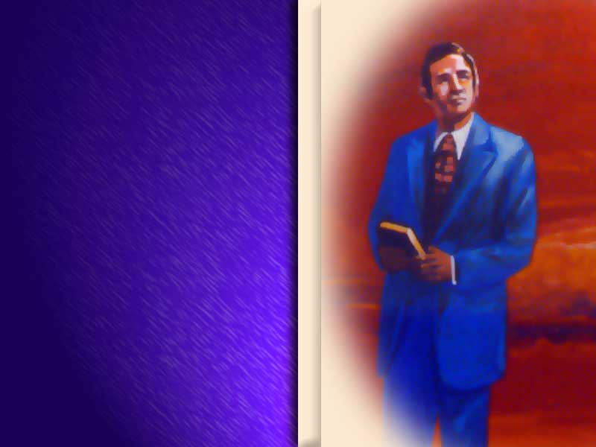
Romanos 3:10
“Não há justo, nem um sequer.”
Ninguém pode ser justo diante de Deus por seus próprios méritos.

Slide 6
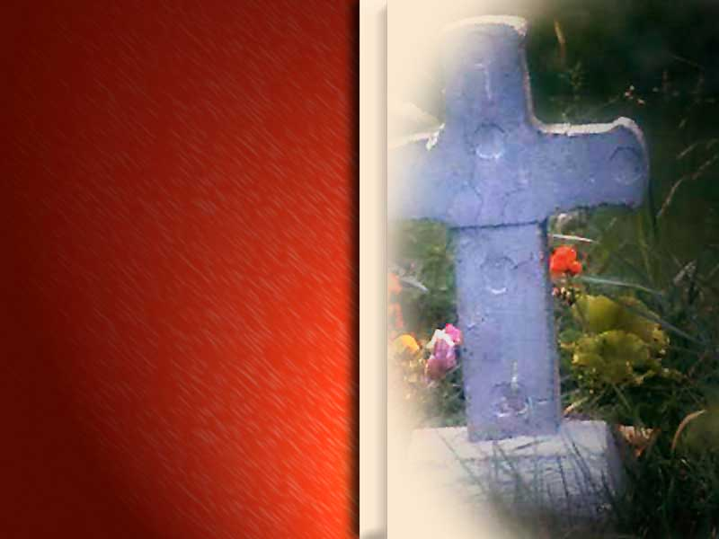
Romanos 6:23.
“Porque O SALÁRIO DO PECADO É A MORTE, mas O DOM GRATUITO DE DEUS É A VIDA ETERNA em Cristo Jesus, nosso Senhor.”

Slide 7
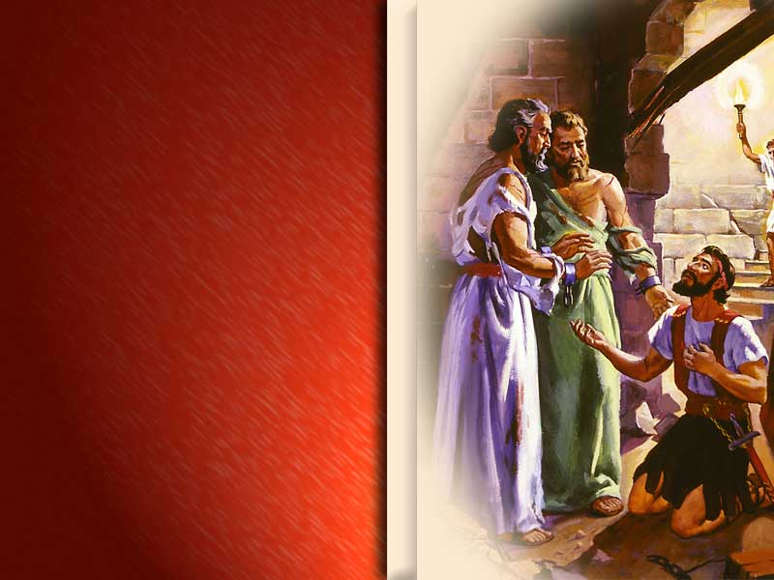
O carcereiro de Filipo.
Atos 16:30,31.
A pergunta dele foi:
  QUE DEVO FAZER PARA QUE SEJA SALVO?
Responderam-lhe:
  CRÊ NO SENHOR JESUS e serás salvo, tu e tua casa.

Slide 8
Passos para
a salvação

Slide 9
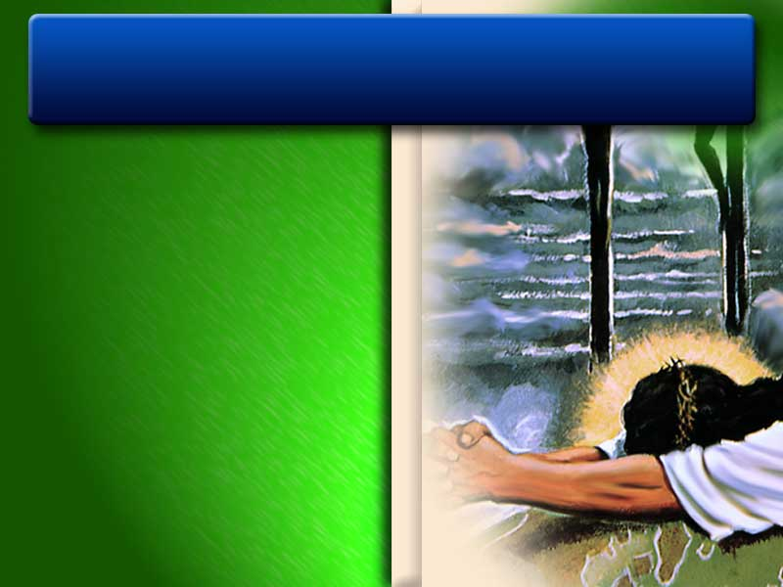
1. CRER
“CRÊ NO SENHOR JESUS e serás salvo, tu e tua casa.” Atos 16:30,31.

Slide 10
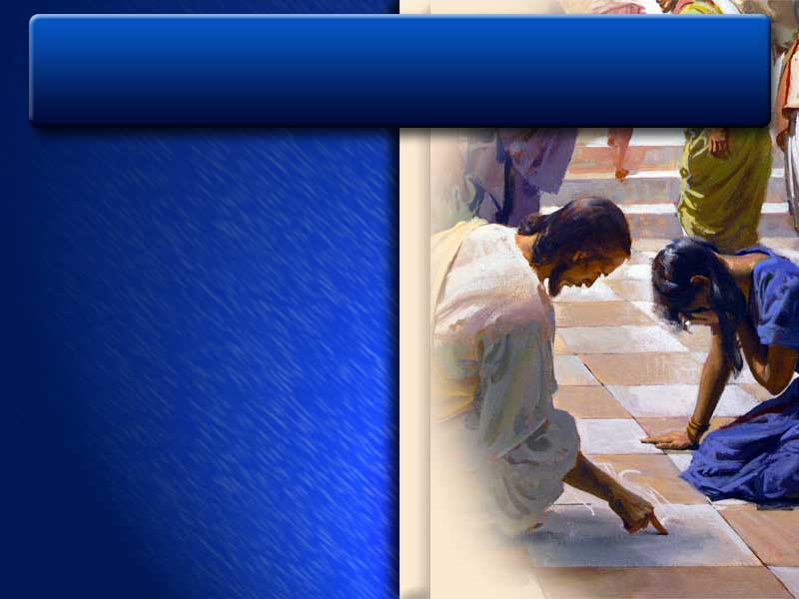
2. ARREPENDIMENTO
“Arrependei-vos, pois, e convertei-vos para serem cancelados os vossos pecados.”
Atos 3:19.
Sem arrependimento estamos condenados à morte.

Slide 11
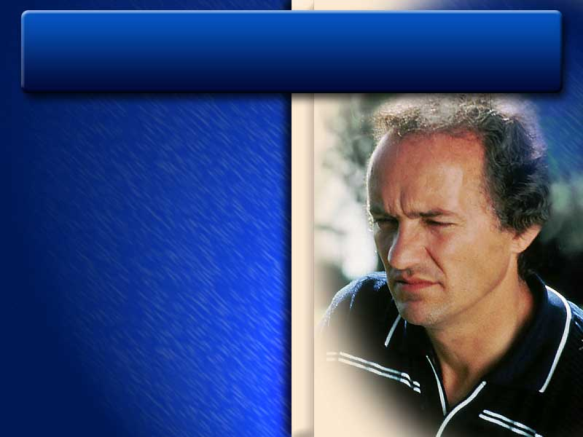
Falso Arrependimento
Medo da punição,
Estar triste com os resultados do pecado, mas não pelo pecado em si.

Slide 12
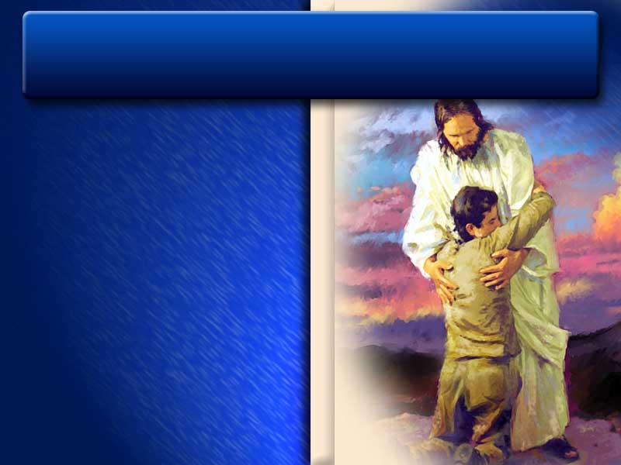
Verdadeiro Arrependimento
Manifesta-se através da tristeza genuína pelos pecados cometidos.

Slide 13
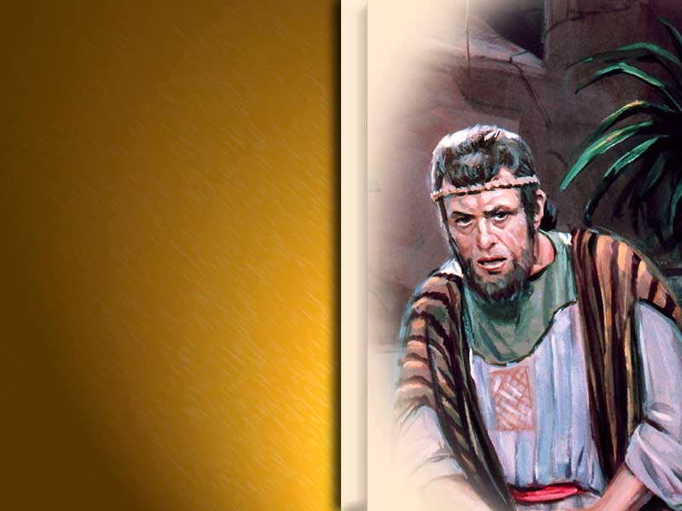
O rei Davi ficou verdadeiramente triste com seu duplo pecado - assassinato e adultério - e rogou a Deus que purificasse a sua vida.
Salmos 51:7,10.

Slide 14
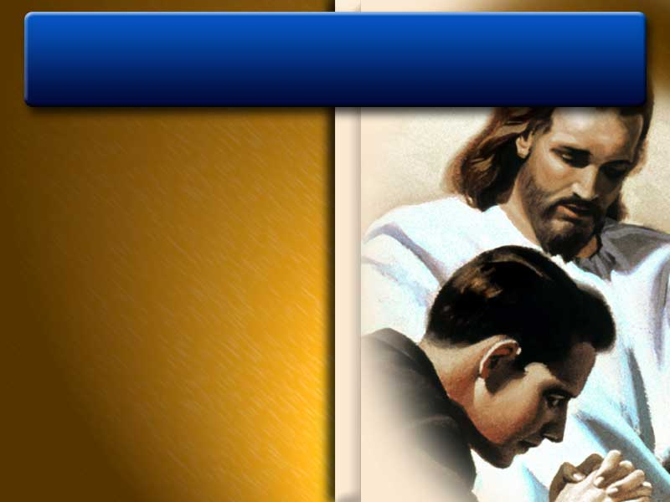
3. CONFISSÃO
“O que encobre as suas transgressões nunca prosperará; mas o que as confessa e deixa, alcançará misericórdia.” Provérbios 28:13.

Slide 15
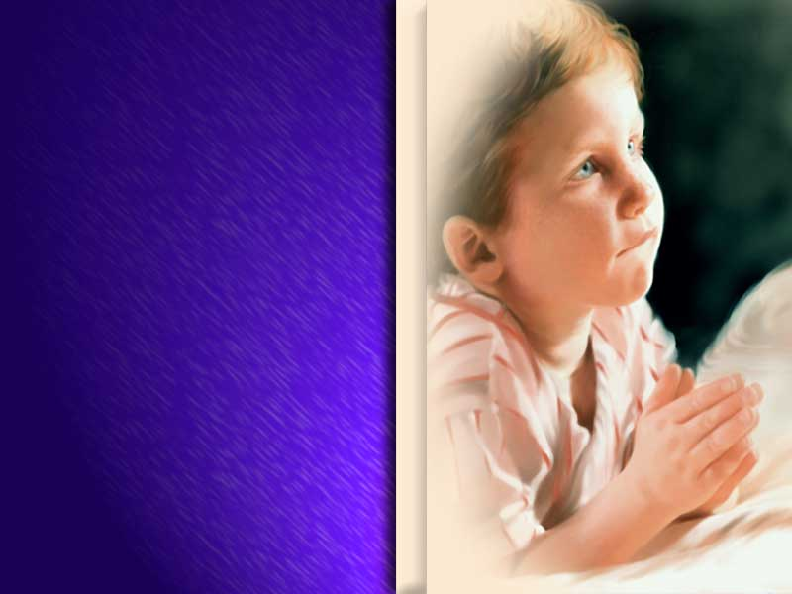
“Se confessarmos os nossos pecados, ele é fiel e justo para nos perdoar os pecados e nos purificar de toda injustiça.”
I João 1:9.

Slide 16
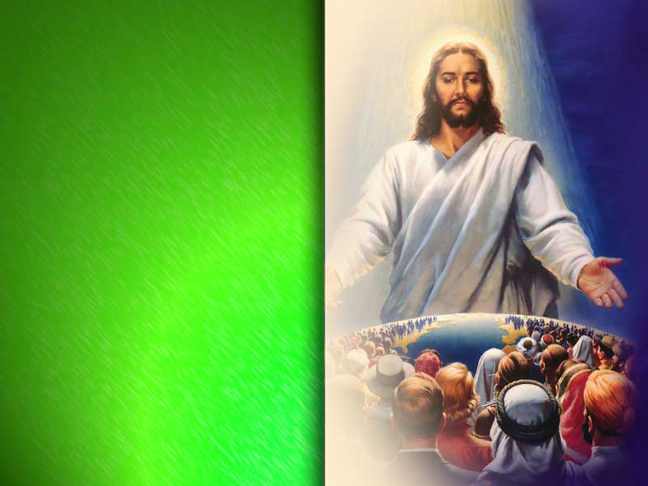
“Vinde, pois, e arrazoemos, diz o SENHOR; ainda que os vossos PECADOS SEJAM COMO A ESCARLATA, eles SE TORNARÃO BRANCOS COMO A NEVE; ainda que sejam vermelhos como o carmesim, se tornarão como a lã.” Isaías 1:18.

Slide 17
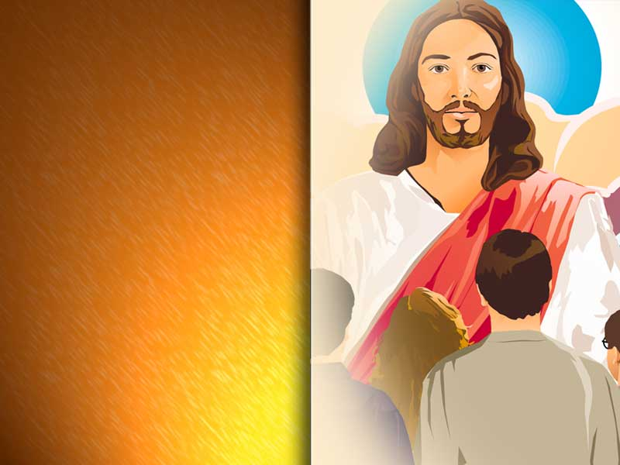
“…de seus pecados não me lembrarei mais.”
Hebreus 8:12.

Slide 18
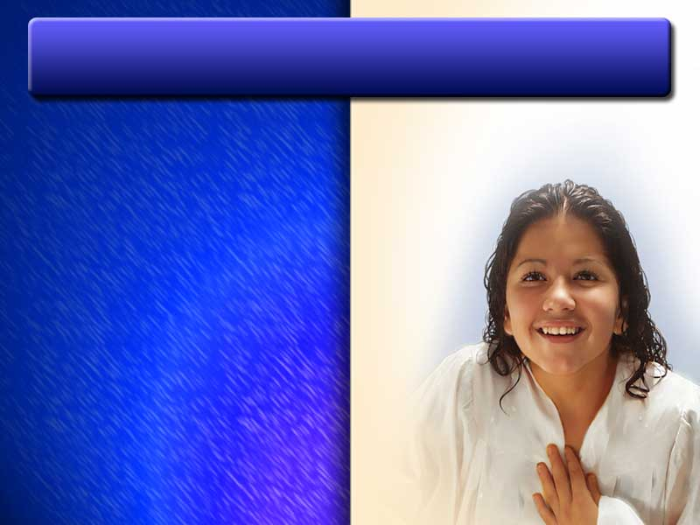
4. NOVO NASCIMENTO
“Jesus respondeu: Em verdade, em verdade te digo que se alguém não nascer da água e do Espírito, não pode entrar no reino de Deus.”
João 3:5.

Slide 19
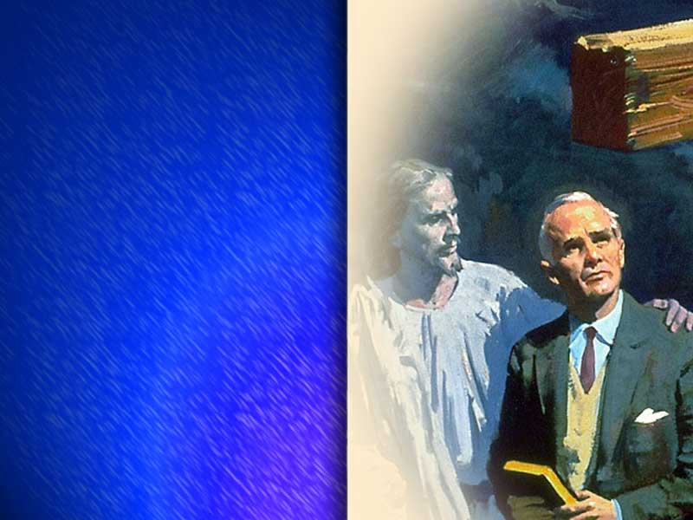
Se os primeiros três passos forem dados,
  crer,
  arrepender-se e
  confessar os pecados,
ocorrerá a experiência da verdadeira conversão que é o novo nascimento.

Slide 20
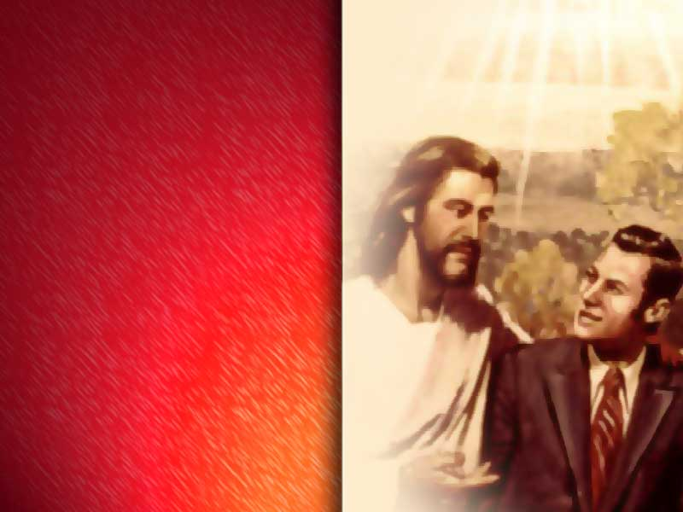
“E, assim, se alguém está em Cristo, é nova criatura; as coisas antigas já passaram; eis que se fizeram novas.”
II Coríntios 5:17.
Seu prazer, como nova criatura, será fazer a vontade de Deus.

Slide 21
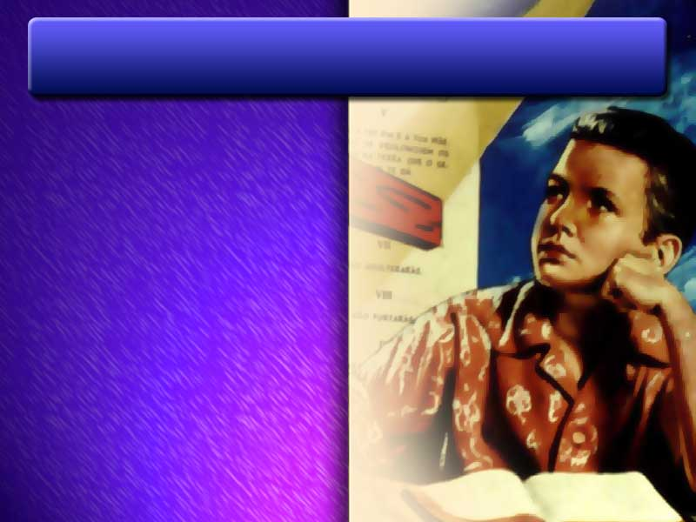
5. OBEDIÊNCIA
“Se me amais, guardareis os meus mandamentos.”
João 14:15.
Se a pessoa estiver verdadeiramente convertida isso se manifestará mediante sua obediência à vontade de Deus.

Slide 22
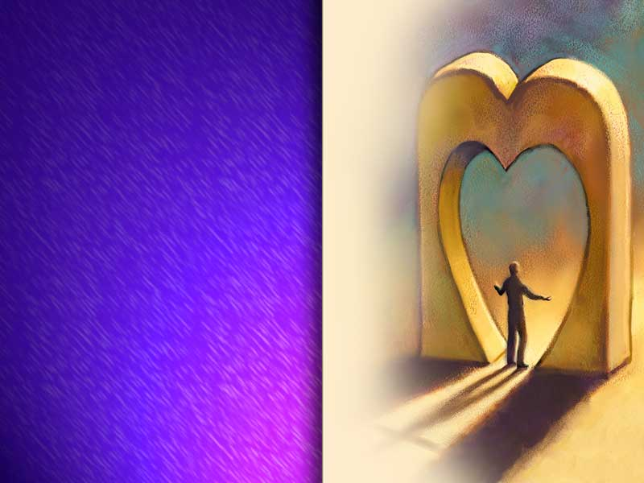
“Nisto conhecemos que amamos os filhos de Deus: quando amamos a Deus e praticamos os seus mandamentos.
Porque este é o amor de Deus: que guardemos os seus mandamentos; ora, os seus mandamentos não são penosos.”
I João 5:2, 3.

Slide 23
A prova do amor a Deus é a obediência a Seus mandamentos.

Slide 24
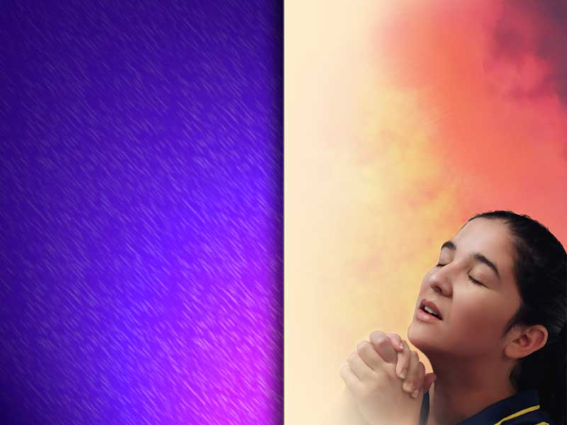
“Nem todo o que me diz: Senhor, Senhor! entrará no reino dos céus, mas aquele que faz a vontade de meu Pai, que está nos céus.” Mateus 7:21.

Slide 25
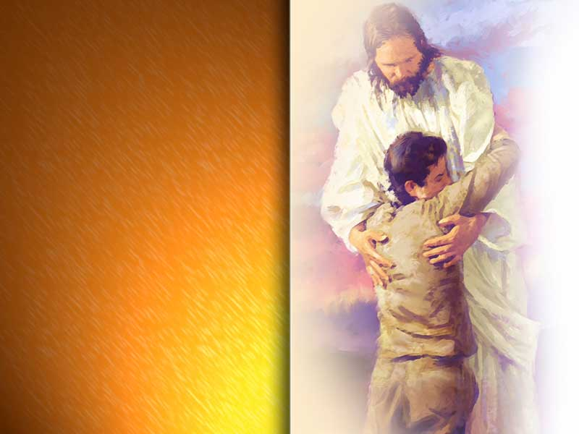
“Logo, já não sou eu quem vive, mas Cristo vive em mim; e esse viver que, agora, tenho na carne, vivo pela fé no Filho de Deus, que me amou e a si mesmo se entregou por mim.”
Gálatas 2:20.

Slide 26
A obediência não é obtida por nossos esforços; é alcançada pelo poder de Cristo na vida da pessoa.
Quando Ele habita em nós passamos a ser Seus filhos e herdeiros de reino eterno.

Slide 27
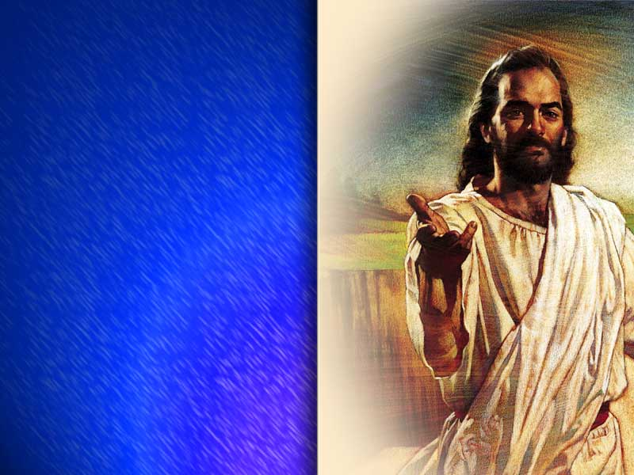
Podemos ter absoluta confiança na promessa da vida eterna.
Agora tudo o que temos a fazer é submeter nossa vida a Jesus.

Slide 28
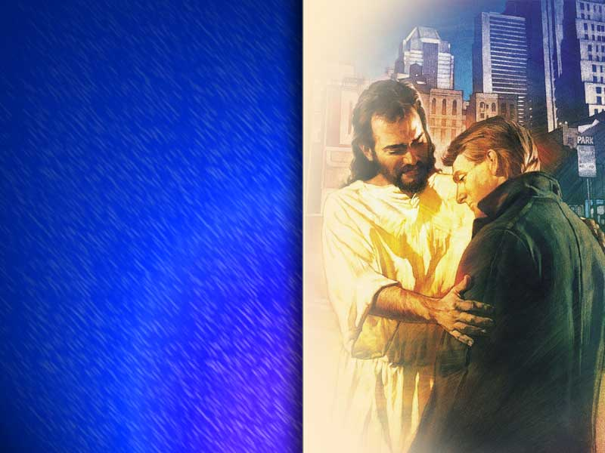
Jesus pagou elevado preço para redimi-lo e tudo o que pede em troca é a sua vida.
Tome uma decisão.
Aceite hoje a salvação que Cristo lhe oferece.

